Slide 1
Capitolo 02
Fondamenti di microeconomia

Slide 2
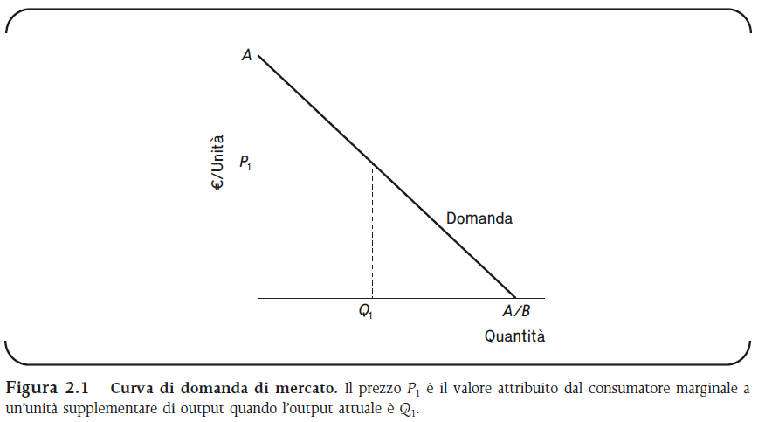
Capitolo 02
Fondamenti di microeconomia

Slide 3
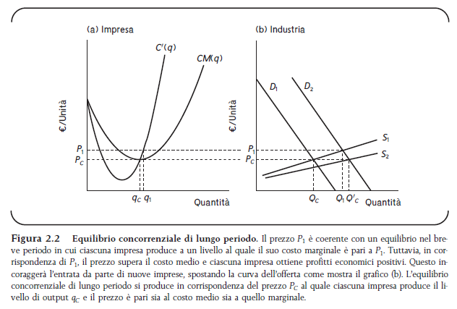
Capitolo 02
Fondamenti di microeconomia

Slide 4
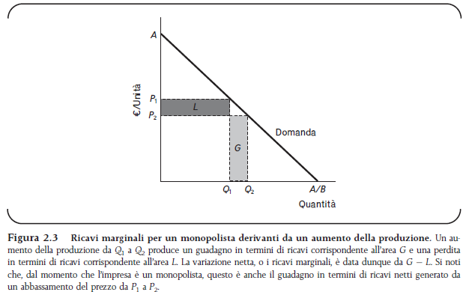
Capitolo 02
Fondamenti di microeconomia

Slide 5
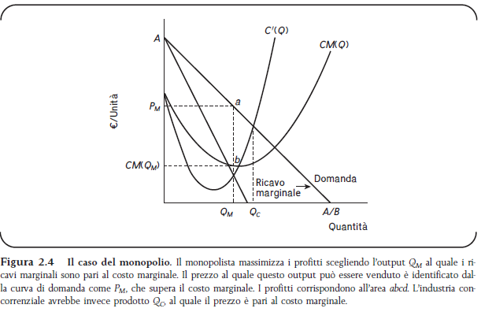
Capitolo 02
Fondamenti di microeconomia

Slide 6
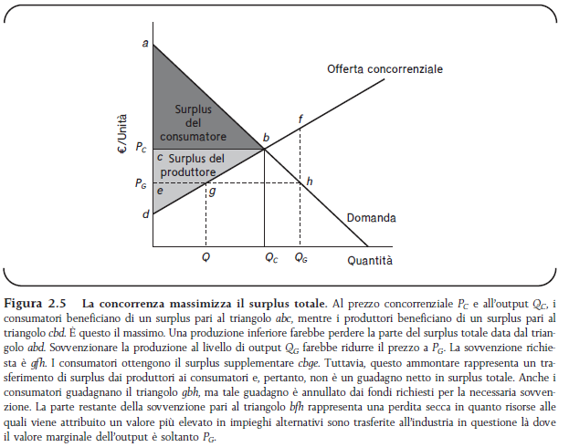
Capitolo 02
Fondamenti di microeconomia

Slide 7
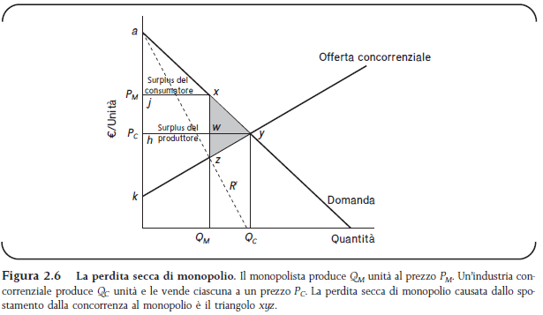
Capitolo 02
Fondamenti di microeconomia

